Slide 1


金属丝杨氏模量的测量
大学物理实验中心 张朝阳
Notes:
亮亮图文旗舰店https://liangliangtuwen.tmall.com

Slide 2
CONTENTS
1
实验背景
2
实验目的
3
实验原理
4
实验内容
5
数据处理

Slide 3
1
实验背景

Slide 4
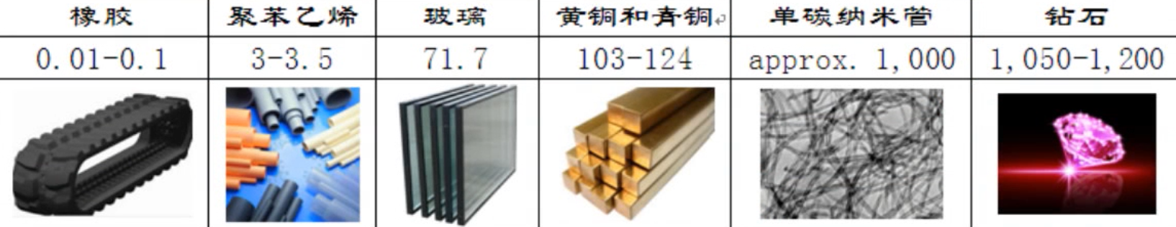
1
实验背景
几种典型固体的杨氏模量值 单位：GPa
那么金属丝的杨氏模量值是多少呢？

Slide 5
1
实验背景
光杠杆法测量
材料沿纵向的弹性模量
表征固体材料性质的重要物理量
0.1-0.5mm？
1）非接触式放大测量
2）直观简便
3）精度高
杨氏模量
应用：
工程设计、构件设计的重要参数
在机械设计、建筑等有重要作用
托马斯·杨
1807年因英国医生兼物理学家托马斯·杨所得到的结果而命名。

Slide 6
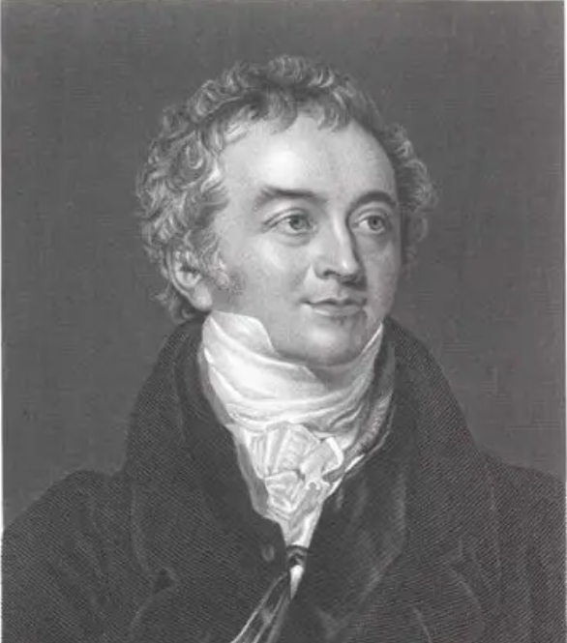
1
实验背景
英国医生、物理学家，光的波动说的奠基人之一。
杨做了著名的杨氏双缝干涉实验，为光的波动说奠定了基础。
托马斯·杨
善于发现！
敢于质疑！
坚持实事求是！
杨在论文中勇敢地反击：“尽管我仰慕牛顿的大名，但是我并不因此而认为他是万无一失的。我遗憾地看到，他也会弄错，而他的权威有时甚至可能阻碍科学的进步。”

Slide 7
2
实验目的

Slide 8
04
2
实验目的
1) 学习用拉伸法测量金属丝的杨氏弹性模量
实验目的
2)掌握光杠杆测定微小伸长量的原理
3)掌握三种测量工具的正确使用方法
4)学会用逐差法处理实验数据

Slide 9
3
实验原理

Slide 10
3
实验原理
设有一根粗细均匀长为L，横截面积为S的钢丝，在受到沿长度方向的外力F作用下伸长量为∆L。
钢丝
L
应力０
纵向应力：
纵向应变：
根据胡克定律
S
应变
⊿L
S
F
砝码

Slide 11
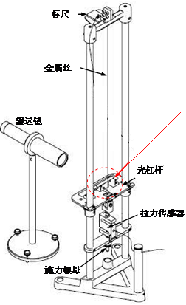
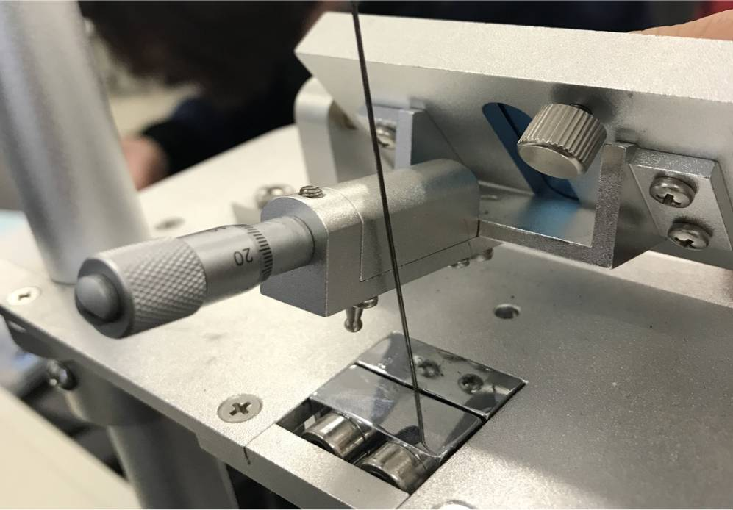
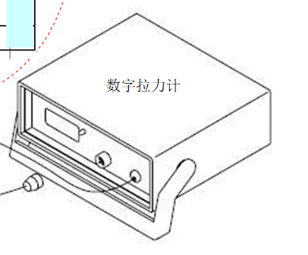
3
实验原理

Slide 12
3
实验原理
代入到

Slide 13
4
实验内容

Slide 14
4
实验内容
2
4
测量简单物理量：
1.游标卡尺
2.螺旋测微计
3.卷尺
逐差法数据处理
1
3
仪器调整：
1.数字拉力计
2.望远镜
光杆法测量数据∆x

Slide 15
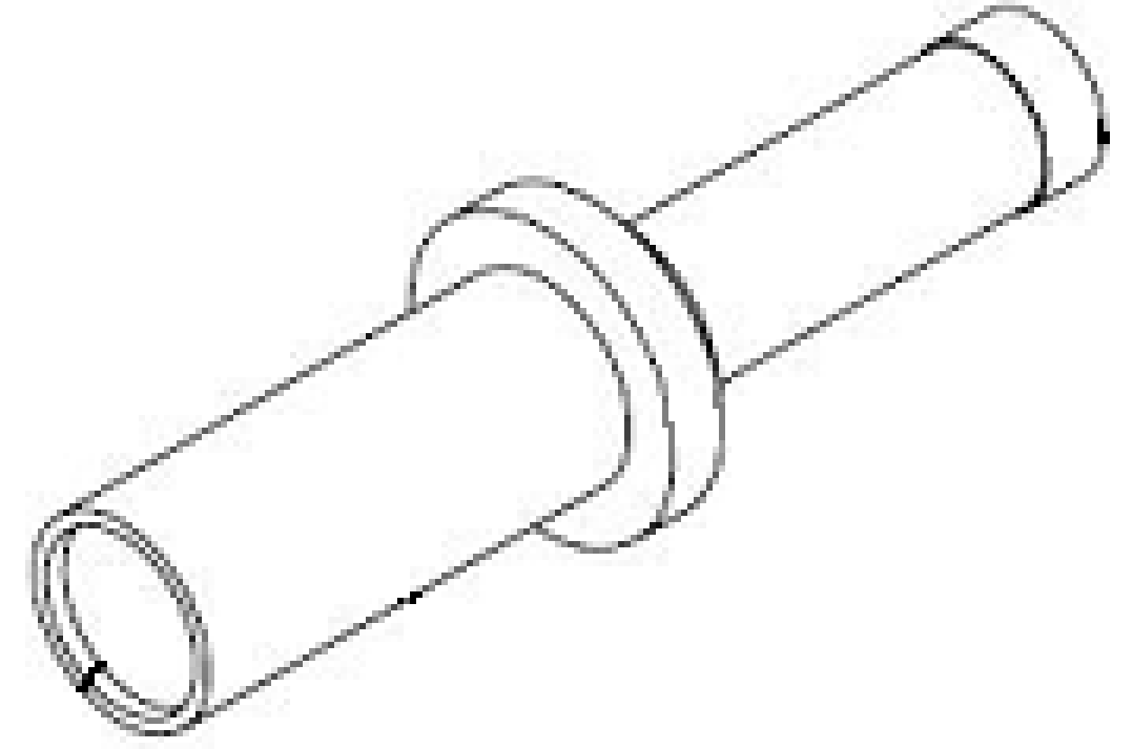
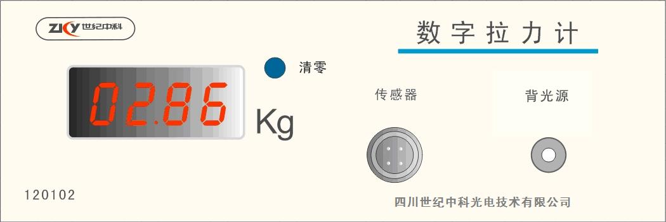
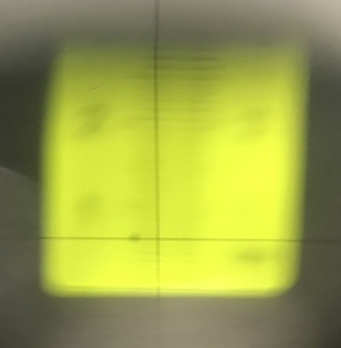
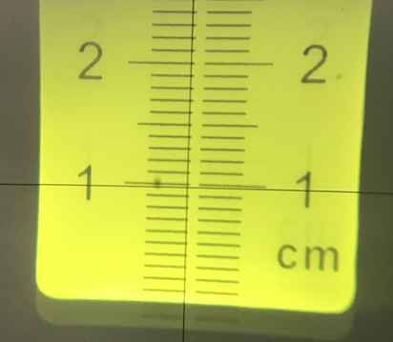
4
实验内容
仪器调整
1.数字拉力计
2.望远镜
目镜
目镜
目镜
目镜
目镜
焦距调节
平齐调节
物镜
物镜
物镜
物镜

Slide 16

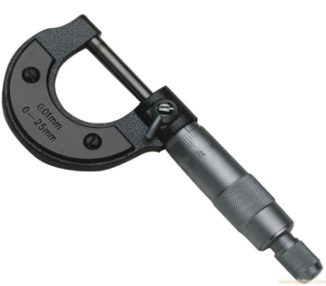
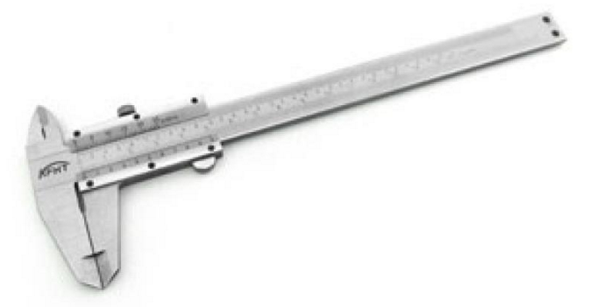
4
实验内容
测量简单物理量
米尺测量 L、H
游标卡尺测量
光杠杆常数
D=5.000mm+测量值
金属丝直径d
米尺测量 L、H
以mm为单位
序号i | 1 | 2 | 3 | 4 | 5 | 6 | 平均值
直径视值d(mm)
米尺
游标卡尺
螺旋测微计

Slide 17
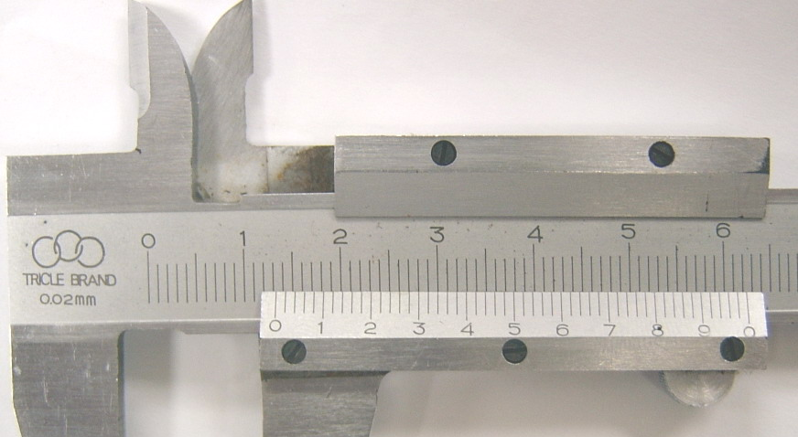
4
实验内容
游标卡尺
13mm
17×0.02=0.34mm
13mm+0.34mm=13.34mm

Slide 18
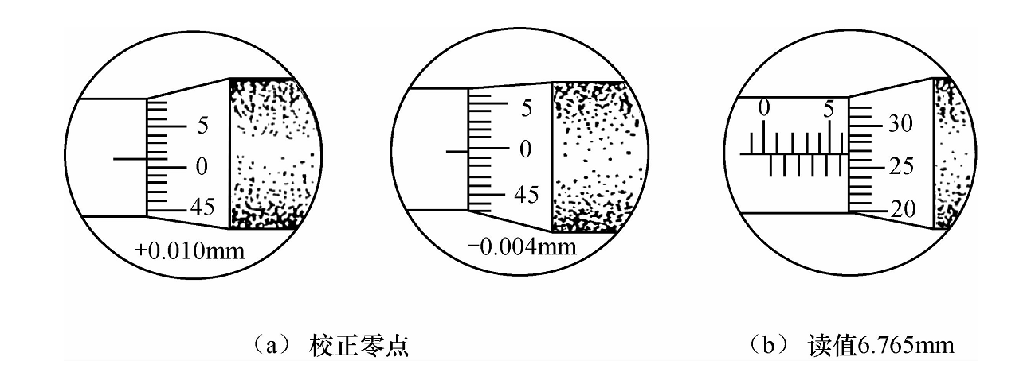
4
实验内容
螺旋测微器
初始读数d₀
测量物体
被测物体：主尺6.0mm+微分筒26.5*0.01=6.265mm
零点校正：6.265mm − 0.004mm=6.269mm
6.265mm−(-0.010)mm=6.255mm

Slide 19
4
实验内容
测量∆x
（1）缓慢旋转施力螺母加力，增加1kg拉力，点击数字拉力计上的“清零”按钮，记录此时对齐十字分划线横线的刻度值x1
（2）缓慢旋转施力螺母加力，逐渐增加金属丝的拉力，每隔1.00（±0.01）kg记录一次标尺的刻度xi
（3）加力至拉力为7kg，数据记录后再加0.5kg至7.5kg（不记录刻度尺数据），然后反向旋转施力螺母逐渐减小金属丝的拉力至7kg进行读数。
（4）7kg开始继续减力，每隔1.00（±0.01）kg记录一次标尺的刻度xi，直到拉力为0.00（±0.01）kg。
注意：
1、实验中不能再调整望远镜，并尽量保证实验桌不要有震动，以保证望远镜稳定。
2、加力和减力过程，施力螺母不能回旋，如转动超出，清零归初始位重新实验。

Slide 20
5
数据处理

Slide 21
5
数据处理
原始数据记录1
表 1 一次性测量数据
L(mm) | H(mm) | D(mm)
表 2 金属丝直径测量数据
螺旋测微器零差d₀= mm
序号i | 1 | 2 | 3 | 4 | 5 | 6 | 平均值
直径视值d(mm)

Slide 22
5
数据处理
原始数据记录2
表 3 加减力时标尺刻度与对应拉力数据
序号i | 1 | 2 | 3 | 4 | 5 | 6 | 7 | 8 | 9
拉力视值m_{i}(kg) | 0.00
加力时标尺刻度x_{i}⁺(mm)
减力时标尺刻度x_{i}⁻(mm)
平均标尺刻度(mm)x_{i}=(x_{i}⁺+x_{i}⁻)/2
标尺刻度改变量(mm)Δx_{i}=x_{i+4}−x_{i}

Slide 23
5
数据处理
逐差法
单位 N/m²或Pa

Slide 24
祝实验操作顺利，谢谢！
华北理工大学物理实验中心
phylab.ncst.edu.cn
THANKS TO

